Slide 1

Technická zařízení budov
Alinče Jindřich
M20108@studenti.mvso.cz

Slide 2
Technická zařízení budov
Jedná se o soubor profesí a zařízení ve stavebnictví, která zabezpečují technické prostředí uvnitř budov. Technickým prostředím je to, díky čemu budova funguje jako celek a slouží požadovanému účelu – např. je v ní správná teplota, voda a elektřina jsou dostupné na požadovaných místech, v budově je požadovaná vlhkost, z budovy je odváděna znečištěná voda, díky systémům měření, řízení a regulace lze budovu ovládat, atd.

Slide 3
TZB
Těžištěm celého oboru TZB jsou rozvody a hospodaření s nejrůznějšími formami energie. Proto je navrhování i provoz technických zařízení úzce spojené s úsporami energie a efektivním provozem budov. Zajištění technického prostředí staveb pomocí technických zařízení je svázáno se stavbou i z hlediska architektury a konstrukce budov.

Slide 4
Technická zařízení budov
TZB zahrnuje obory:
• Instalace (vytápění, vzduchotechnika, klimatizace, chlazení, rozvod plynu, vody a kanalizace, centrální vysavače).
• Elektrotechnické rozvody (měření a regulace, elektrorozvody, zabezpečovací technika, řídicí systémy pro veškerá technická zařízení, hromosvody, telefonní rozvody, rozvody televizního signálu, počítačové sítě apod.).
• Další technická zařízení v budovách (osvětlení, výtahy apod.).

Slide 5
Soubory technických zařízení budov
Nejčastěji instalované soubory technických zařízení budov:
• Zařízení techniky prostředí s možností vzdálené kontroly, programování a ovládání.
• Zařízení zdravotně technických instalací.
• Silnoproudá elektrická zařízení.
• Slaboproudá elektrická zařízení.
• Relaxační a rekreační technologie.
• Zařízení vertikální a horizontální dopravy.
• Soubor doplňkových zařízení.
• Další a speciální zařízení.
• Vyhrazená technická zařízení.

Slide 6
Vyhrazená technická zařízení
V současné době je rozdělení vyhrazených technických zařízení (VTZ) předmětem zákona 174/1968, paragraf 6b. Tato zařízení jsou stanovena jako zařízení se zvýšenou mírou ohrožení zdraví a bezpečnosti osob a majetku.
Vyhrazená technická zařízení (VTZ) jsou rozdělena na:
tlaková,
zdvihací,
elektrická
plynová.
Podle stupně nebezpečnosti se VTZ zařazují do tříd a stanoví se prověřování odborné způsobilosti organizací.

Slide 7
Součást TZB
Důležitou součástí technického zařízení budov je:
Zajištění bezpečnosti
Obsluha vstupu do budovy
Úklid
Údržba
Zaměstnávání OZP
Školení

Slide 8
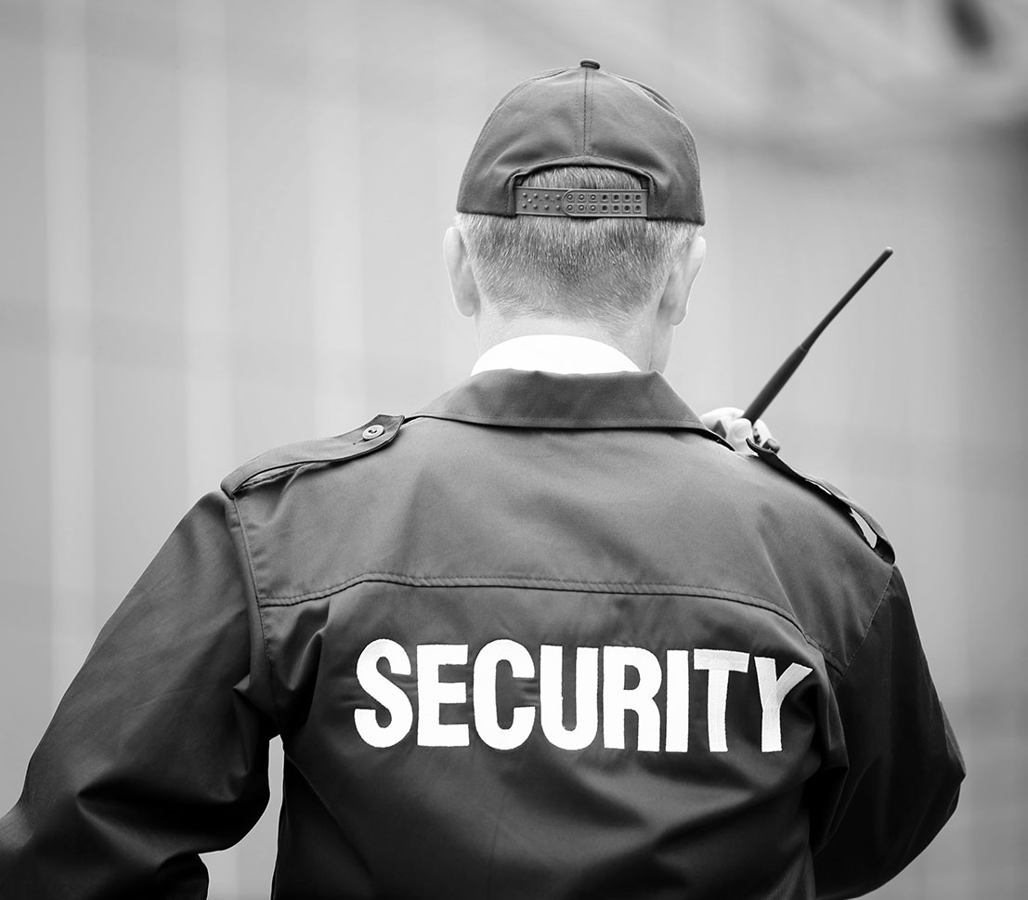
Bezpečnost
  Důležitá složka každého objektu
  Každému objektu zvolíme optimální kombinaci fyzické ostrahy, lokálního nebo vzdáleného moni-toringu a mechanických zábran. Předcházíme škodě na majetku (krádeži) nebo újmě na zdraví.

Slide 9
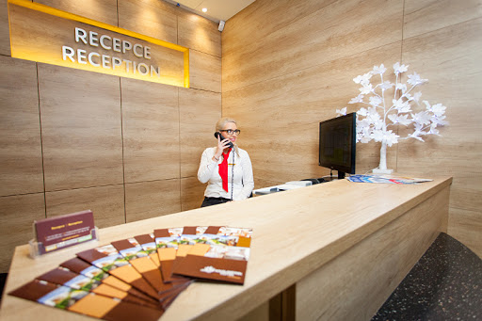
Obsluha vstupu do budovy
Vjezd, vrátnice, recepce
Evidujeme kdo do objektu vstupuje
Ohlášení návštěv
Příjem zásilek
Podávání informací o objektu

Slide 10
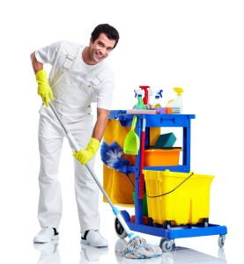
Úklid
Důležitá složka podpůrných procesů ve firmě
Zajistit reprezentativní a čisté prostředí.
Pro úklid nejlépe používat ekologicky šetrné čisticí prostředky, moderní úklidové pomůcky a vlastní vyspělou strojovou techniku.
Na každý objekt a každého zaměstnance dohlíží provozní manažer úklidu.

Slide 11
Údržba
Najímáme firmu, která zajistí tyto služby
Zajistí drobnou technickou správu a údržbu našeho objektu.
Pohlídá revize.
Díky kontrolní pochůzkové činnosti zjistí, v jakém stavu jsou technická zařízení.
Vyřeší běžné opravy a údržbu. Na vše ostatní najímá prověřené odborníky.

Slide 12
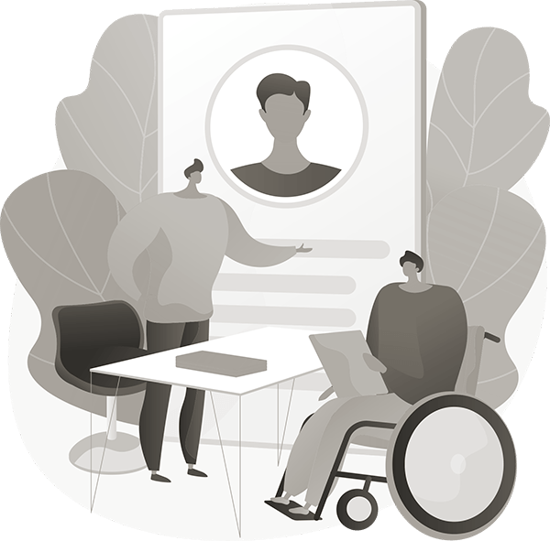
Zaměstnávání OZP
Každá firma s počtem zaměstnanců větší než 25 musí řešit povinný podíl osob se zdravotním postižením.
Lze najmout firmu která zajistí zaměstnávání OZP v naší firmě

Slide 13
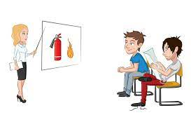
Školení
Další podpůrný proces který lze delegovat na jinou firmu.
Školení je důležitou součástí a každá firma musí mít proškolené zaměstnance.
Školení BOZP, obsluha strojů, chemické látky atd.

Slide 14
Moderní technologie
V dnešní době existuje spoustu moderních technologií které dokáží sami vyhodnocovat a sami spravovat prostředí v budově. Typickým příkladem je Inteligentní budova
Inteligentní budovy jsou objekty s integrovaným managementem, tj. se sjednocenými systémy řízení (technika prostředí, komunikace, energetika), zabezpečení (kontrola přístupu, požární ochrana, bezpečnostní systém) a správy budovy (plánování, pronájem, leasing, inventář).

Slide 15
Inteligentní budova
K základním požadavkům patří především:
z hlediska vlastníka – investora:
minimalizace nákladů na energii
minimalizace provozních nákladů
minimalizace nákladů na opravy a rekonstrukce
z hlediska uživatele – nájemce:
flexibilita pronajatých prostorů
kvalita prostředí budovy přispívající ke zvýšení produktivity práce

Slide 16
Optimální pracovní prostředí
Účelem technického zařízení budov je zajistit také optimální prostředí pro zaměstnance.
Ergonomické nastavení pracovního místa je jen jedním z kroků na cestě k vytvoření optimálního pracovního prostředí. Zaměstnavatelé by při řešení pracovních prostor měli klást důraz také na akustiku, větrání, tepelné a světelné podmínky.

Slide 17
Optimální pracovní prostředí
„Kam nechodí slunce, tam chodí lékař“
Denní světlo je pro člověka důležité. Odedávna určuje dobu kdy je člověk aktivní, má významný vliv na jeho výkon a v neposlední řadě ovlivňuje jeho náladu. V práci dobré světelné podmínky zvyšují produktivitu i bezpečnost vykonávané činnosti.

Slide 18
Optimální pracovní prostředí
Dýchám, tedy jsem
Kvalita vzduchu je zásadním faktorem zdravého vnitřního prostředí. Při nadměrné koncentraci CO2 klesá soustředěnost a aktivita zaměstnanců. V nových budovách je často kvalita vzduchu řízena systémově. Při zvýšení koncentrace CO2 začne systém automaticky vyměňovat vzduch. Ve starých prostorách, neoplývajících novou technikou, je nutné často větrat.

Slide 19
Optimální pracovní prostředí
Teplotní komfort na pracovišti
Teplota na pracovišti se v ideálním případě pohybuje mezi 21 – 23 °C. V létě je pak teplota vyšší, aby rozdíl mezi vnitřní a venkovní teplotou nebyl příliš velký. V dnešní klimatizované době je otázka teploty často tématem sporů mezi zaměstnanci. Takže zima nebo teplo?
Při práci ve vysoké teplotě je člověk unavený a nesoustředěný. Stejně tak v chladu tělo vydává více energie a spotřebovává víc kyslíku. Dochází ke snížení pozornosti a efektivity práce.

Slide 20
Optimální pracovní prostředí
Vlhkost jako v pralese?
Vlhkost vzduchu se odvíjí od typu budovy, vybavení prostor, množství lidí a venkovní vlhkosti. Důležitou roli hrají také živé rostliny a květiny.
Nízká vlhkost (méně než 20%) je nejen nepříjemná pro zaměstnance, ale také negativně ovlivňuje funkčnost technického vybavení. Naopak vysoká vlhkost (více než 70%) způsobuje srážení vlhkosti. Takové podmínky jsou ideální pro bakterie a plísně. Vlhké pracovní prostředí má negativní vliv na nemocnost zaměstnanců (časté záněty horních cest dýchacích).

Slide 21
Závěr
Účelem technického zařízení budov je aby budova fungovala jako kompaktní celek a splňovala veškeré požadavky na provozování a nabízela optimální pracovní prostředí. Zároveň je důležité dělat taková opatření, která vedou k menší energetické náročnosti budovy a tím úspoře nákladů.

Slide 22
Děkuji za pozornost.

